Slide 1

LOGO DE TU EMPRESA
PRESENTACIÓN GENERAL
AMCON VOLUTE

Slide 2



Perfil corporativo
Establishment: | November 22nd, 1974
Number of employee: | Approx. 70 (in Japan)
Line of Business: | Volute Department [International]
 | Analysis Department [Domestic]
 | AMCON 24 Department [Domestic]
Sales Office / Production Base: | Yokohama (Japan), Prague (Czech)
AMCON provides “Amenity and Convenience” through our uniquely designed equipment for applications of both municipal and industrial, water and wastewater treatment

Slide 3
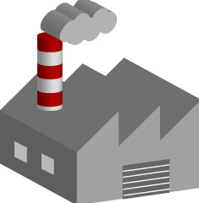



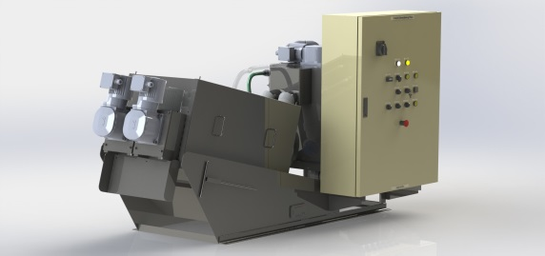

¿Por qué deshidratar lodos?
Wastewater Treatment Plant / Sewerage Treatment Plant
Treated Water
(e.g. to River)
Wastewater from Factory
/ Household wastewater
Water removed from sludge
Volume
70~85 % OFF
Sludge Generation
(e.g. Concentration: 1.00 %)
Dewatered sludge
Water content: 80.0 %
(i.e. for disposal)
Sludge Dewatering
Desludging is inevitable to “reduce the burden to surrounding environment” and to “reduce the disposal cost”

Slide 4
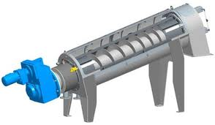
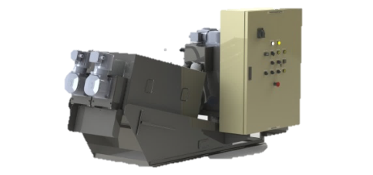
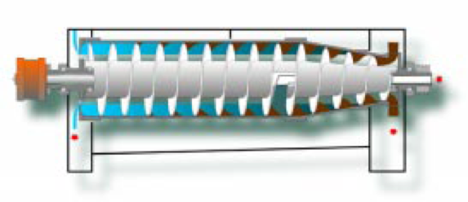
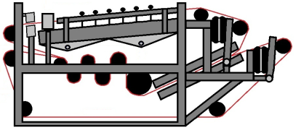
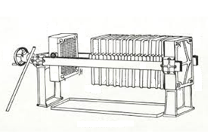
¿Por qué VOLUTE?
Many kinds of Dewatering Equipment in the world…..
Conventional Screw Press
Centrifuge / Decanter
Volute Dewatering Press
Belt Press
Filter Press
Special Advantages
    Energy Saving Design [Low running Cost - Low consumption of washing water and electricity consumption]
    Clog-free Structure [Very highly Oil-resident Structure]
    Easy Operation [24 h Full Auto Operation Available]
    All Built-in / Compact Design [No Needed Separated Flocculation Tank / Conditioning Tank]
    Available for Thin Sludge [No Needed Separated thickening Tank, Direct Inlet From Bioreactor Available]
    Wide Application [All Industry can be the Customer]

Slide 5
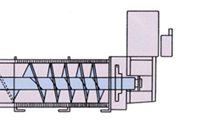
Principio de deshidratación y estructura libre de obstrucciones
Dewatering Principle 1
Sludge
Sludge
Sludge
Pressure
Pressure !!
Pressure!!!!!!!!
Flocculated sludge proceeds with removing water out of itself. However, as the exit controlled by End plate is small, sludge starts to accumulate at the end of cylinder. As the result, non-stop sludge push up from backward increases the inner pressure.

Slide 6
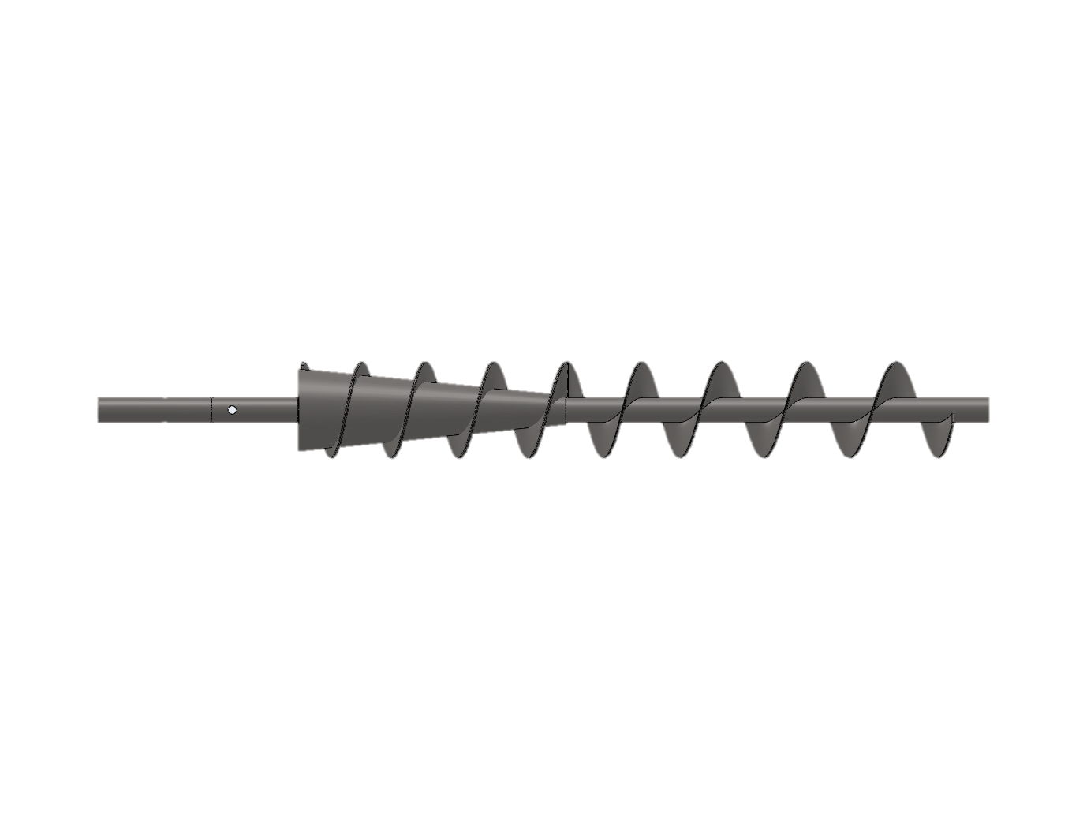
Principio de deshidratación y estructura libre de obstrucciones
Dewatering Principle 2
Pitch Gets Smaller!!
Shaft gets Thicker!!!
Pitch of the screw narrows gradually toward the end of the screw, and shaft of screw tapers towards the end as well. As sludge proceed s to the end, pressure generated by screw structure is applied onto sludge.

Slide 7
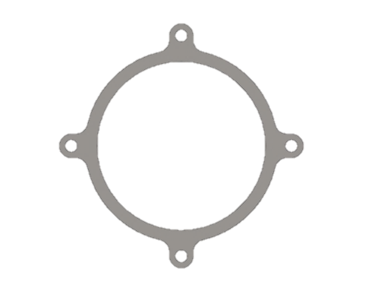
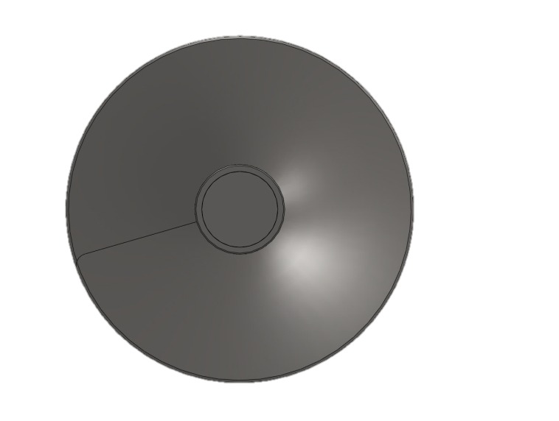
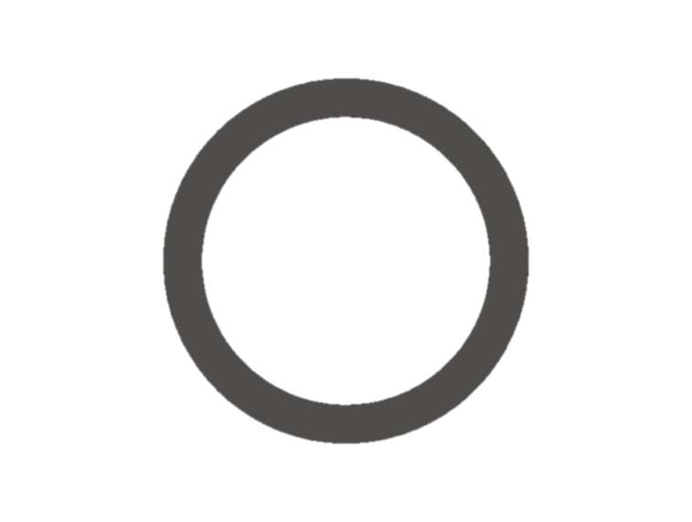
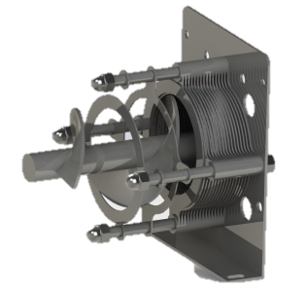
Principio de deshidratación y estructura libre de obstrucciones
Clog-Free Structure
Screw
Moving Rings
Fixed Rings (FYI)
>
Longer
Outer Diameter of Screw
Inner Diameter of Moving ring
That’s why screw pushes up the moving rings with its rotation

Slide 8
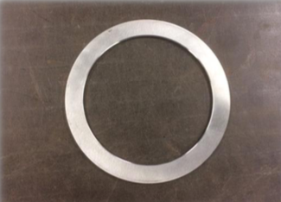
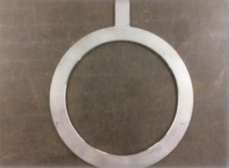
Anillos de costillas móviles
Effect
    Preventing sludge-clogging, Stop rings-rotation with screw
Recommended Sludge
    Easily clogging, High-fiber, Inorganic sludge, Oily sludge
Installation reference
    Recycling the plastic plate factory, Discharging plastic factory, Seaweeds processing factory, Pig house, Paper factory (tissue, cardboard), Painting factory, etc.

Slide 9
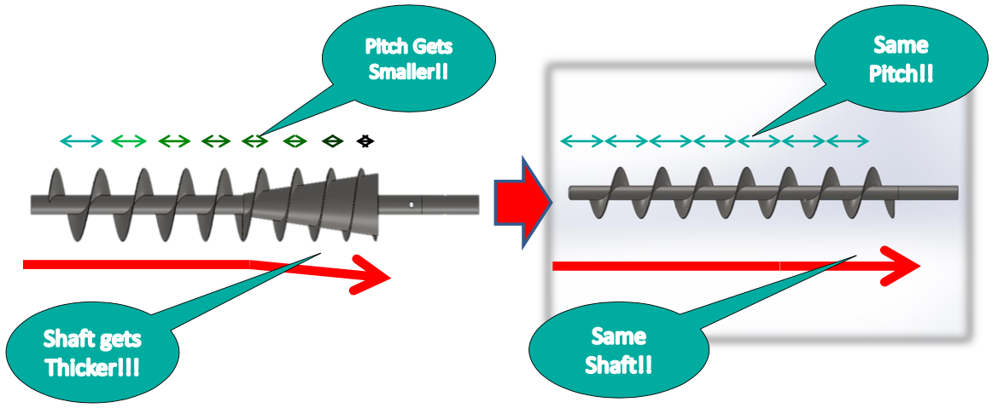
Tornillo de paso igual
Effect
    Prevent sludge-clogging by weakening the inner pres
Recommended Sludge
    Easily clogging, High-fiber, Inorganic sludge, Oily sludge

Slide 10
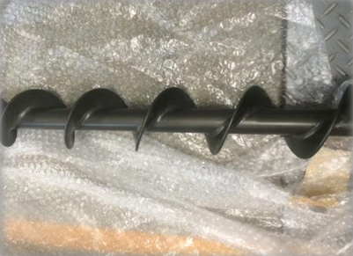
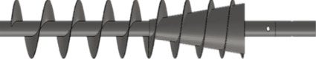
Recubrimiento de teflón
Effect
    Encouraging sludge to move smoothly, Anti-clogging
Recommended Sludge
    Oily sludge, Sticky sludge, Inorganic sludge
Installation reference
Meat factory, Chemical factory, Plastic manufacturer, Paper factory, Inc processing factory, etc.

Slide 11
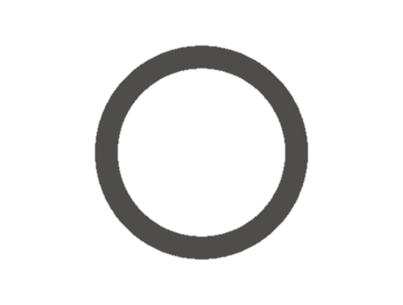
Mantenimiento y piezas de desgaste
Only 2 parts*
Moving Rings for Dewatering Zone>>
* Under standard operation
<< Screw>>
Model | Standard Life Time
051 ~ 132 model | 5,000 hours
201 ~ 404 model | 10,000 hours
Model | Standard Life Time
051 ~ 132 model | 10,000 hours
201 ~ 404 model | 30,000 hours
・ Average Life time of screw and Moving Rings can vary depending on its operation condition: setting, sludge type, treatment process and so on.
Operation Cycle | Total Operation Hour per year
24 hrs/day x 365 days | 8,760 hours
20 hrs/day x 7 days/week x 52.1 weeks /year | 7,294 hours
12 hrs/day x 6 days/week x 52.1 weeks /year | 3,751 hours
10 hrs/per day x 6 days/week x 52.1 weeks/year | 3,126 hours
8 hrs/per day x 5 days/week x 52.1 weeks/year | 2,084 hours

Slide 12
Ventaja especial
Clog-free Structure [Very Highly Oil-resident Structure]
Conventional Screw Press
Filter Press
Belt Press
No Self-Cleaning (Clog-Free) Structure
Serious Clogging Problem emerges
Daily Troublesome Maintenance work required
The only resolution: to use lots of high Pressurized shower
Cause Higher Running cost for Water and high pressure pump

Slide 13
Ventaja especial
Easy Operation [24 h Full Auto Operation Available]
No Continuous Presence of Operator Required
ALL You Have to do – Push “AUTO Start” Button
Easy Operation Adjustment – Big Tolerance in many aspects
That’s the reason why Volute is being Operated in “75” countries all over the world!

Slide 14
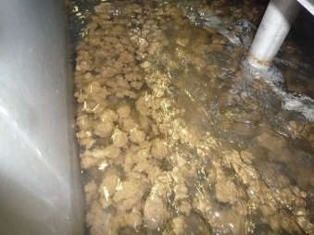
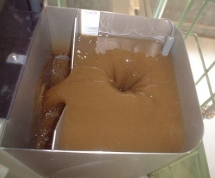
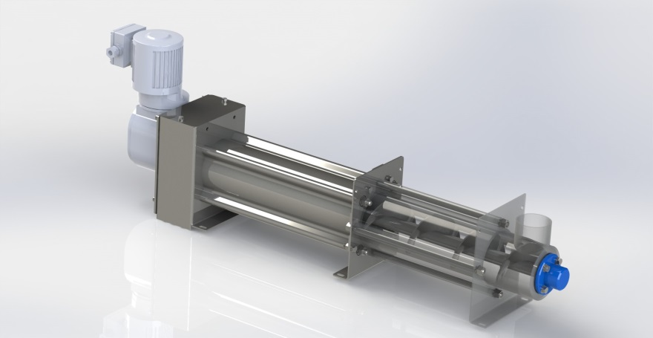
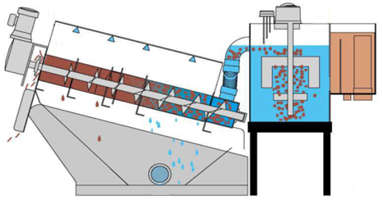
Ventaja especial
All Built-in / Compact Design [No Needed Separated Flocculation Tank / Conditioning Tank]
Dewatering Zone
(High Pressure Zone)
Thickening Zone
(Low Pressure Zone)
Flocculation
Tank
Flow Control
Tank
Cylinder Unit
Of course, Control Panel, Solenoid valve, Level sensor included!!
Zoom
No separated flocculation Tank / Conditioning Tank, other auxialiry items Required

Slide 15

Ventaja especial
Available for Thin Sludge [No Needed Separated Thickening Tank, Direct Inlet from Bioreactor Available]
Available from 2,000 mg/L [Suspended Solid]
<< Conventional System >>
Bad Smell
Bad Smell
Return Sludge
Aeration
Clarifier
Thickening Tank
Storage Tank
Dewatering System
<Result>
Model : ES-301F
Sludge Concentration : 0.3 % (TS), 2700 mg/L (SS)
Flow Rate : 9.00 m³/hr.
Polymer Consumption : 8.00 kg/ton-DS
DS Throughput : 25.0 kg-DS/hr
Water Content : 82.0 % [18.0 % Solid]
Capture Rate : 92.5 %
Direct Feed
from
Bioreactor
Volute Dewatering

Slide 16
Ventaja especial
Wide Application [All Industry can be the Customer]
Municipal
Sewage Treatment Plant, Drinking Water Plant, Water Purification Plant
Private
Food Factory
Chemical Plant
Machinery
Others
Diary
Beer
Wine
Bread
Noodle
Sugar
Seasoning
Confectionary
Fish
Meat
Soft Drink
Cooking Oil
Cosmetics
Textile
Dying
Paint
Petro Chemical
Pharmaceutical
Refinery
Automobile
Automobile Parts
Foundry
Electronics
PCB
Paper
Coolant
Stock Farm
Waste Management
Recycling Plant
School
Hospital
Hotel
Shopping Center
Industrial Park WWTP
Industrial Park WTP

Slide 17
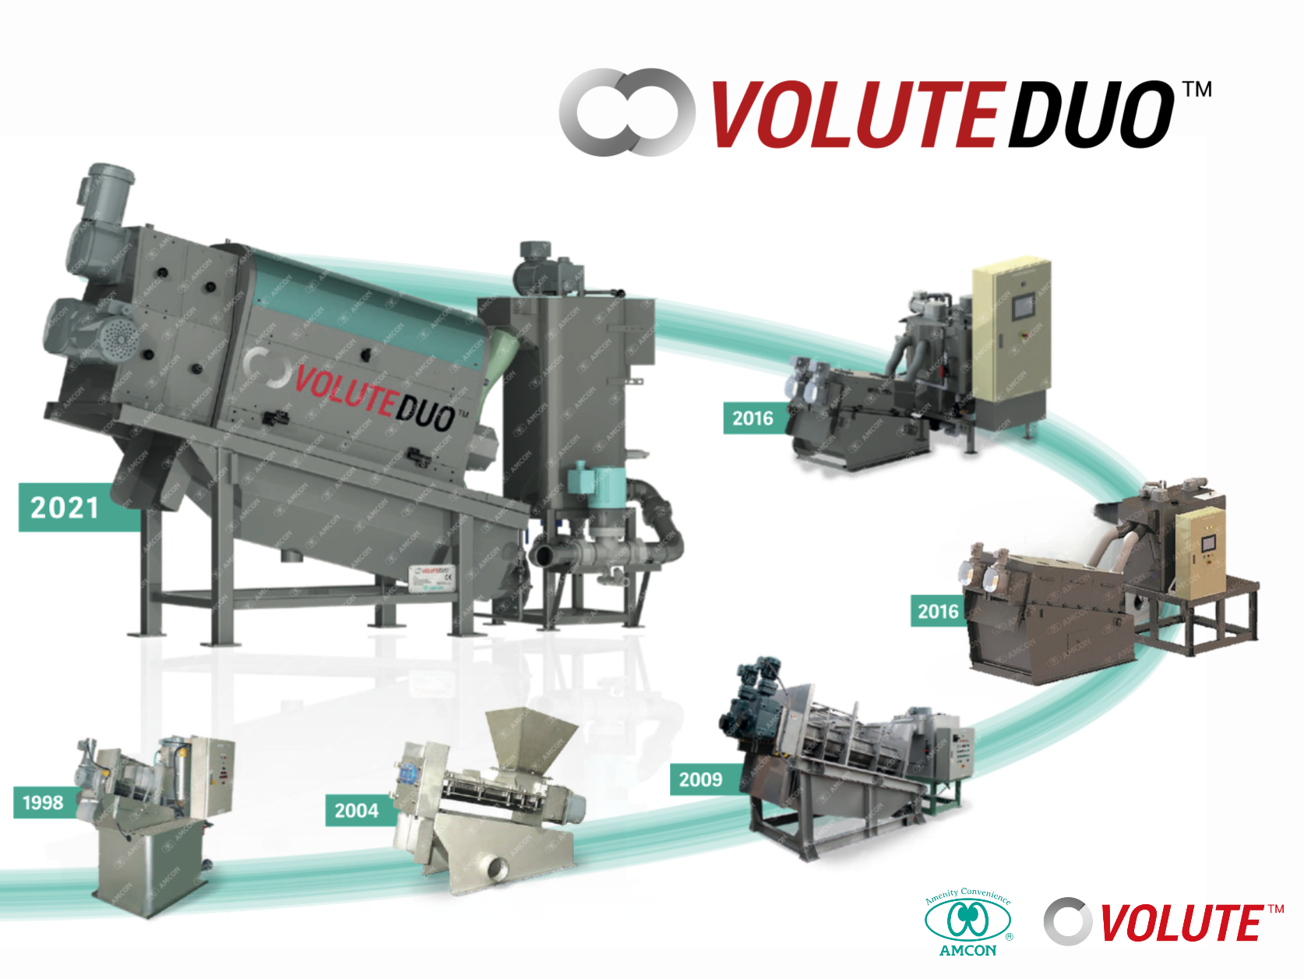
La Evolución de la tecnología para la deshidratación de Lodos

Slide 18
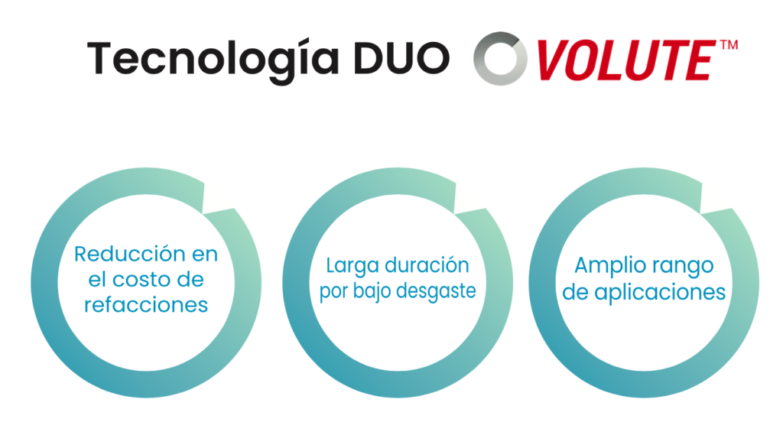
Mejora principal

Slide 19
Sin deterioro del rendimiento durante mucho tiempo
Servicio
Servicio
Servicio
Los anillos móviles y el tornillo (que tienen el potencial de reducir la eficiencia de deshidratación) no hacen contacto entre sí, por lo que se mantiene un alto rendimiento durante períodos prolongados.

Slide 20
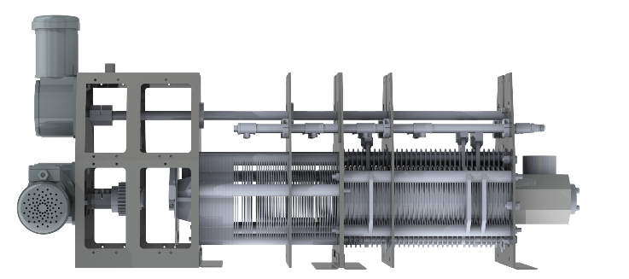
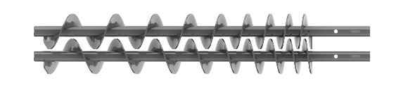
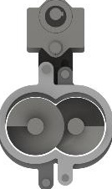
Características del Nuevo Cilindro DUO
Doble Tornillo.

Slide 21

¿Cómo es el movimiento en el VOLUTE DUO?
Sistema Japonés patentado para el accionamiento de los anillos de manera alterna.

Slide 22
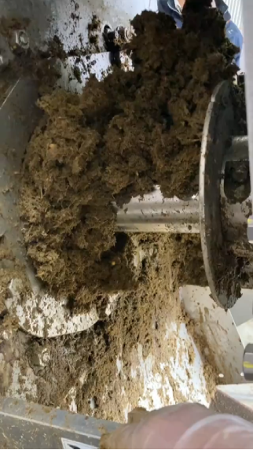
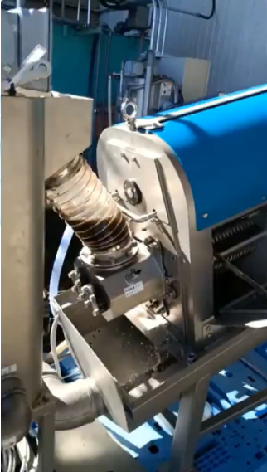
Cowhouse
Paper recycling factory
Tipo de lodo.
Lodos provenientes de establos y camas de ganado.
Contenido de fibras.
50~70%
Tipo de lodo.
Reciclado de casillero de huevo.
Contenido de fibras.
40~60%

Slide 23
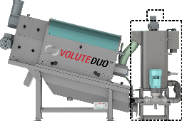
Diseño más compacto
Se instaló un mezclador en línea como estándar, y la concentración mínima de lodos objetivo se estableció en 0.5%. El tamaño de la relación de cantidad convencional se reduce a aproximadamente el 50%. Especialmente, el efecto de reducción de costos y la compacidad son notables en el modelo grande.
También se puede desviar a la actual serie Volute FS de un solo eje, etc.

Slide 24
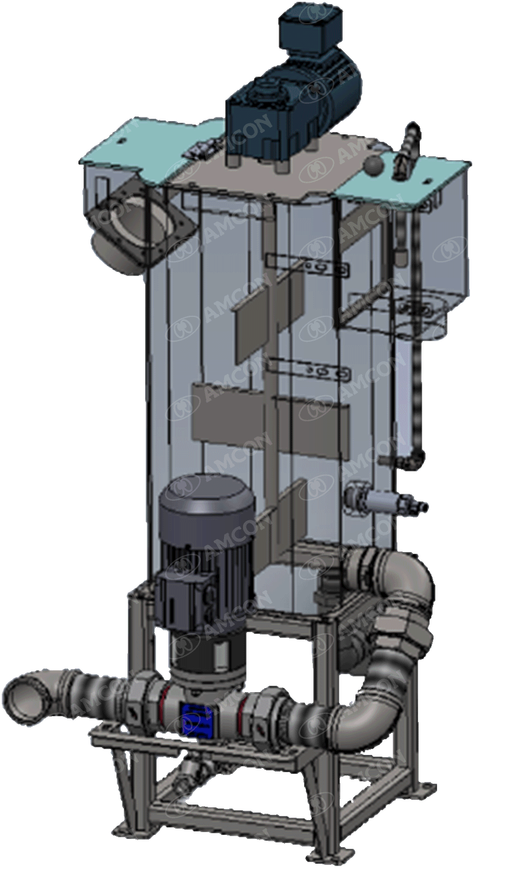
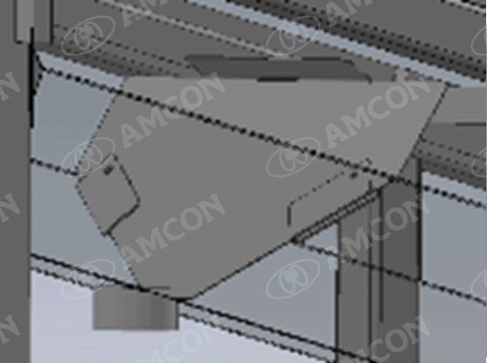
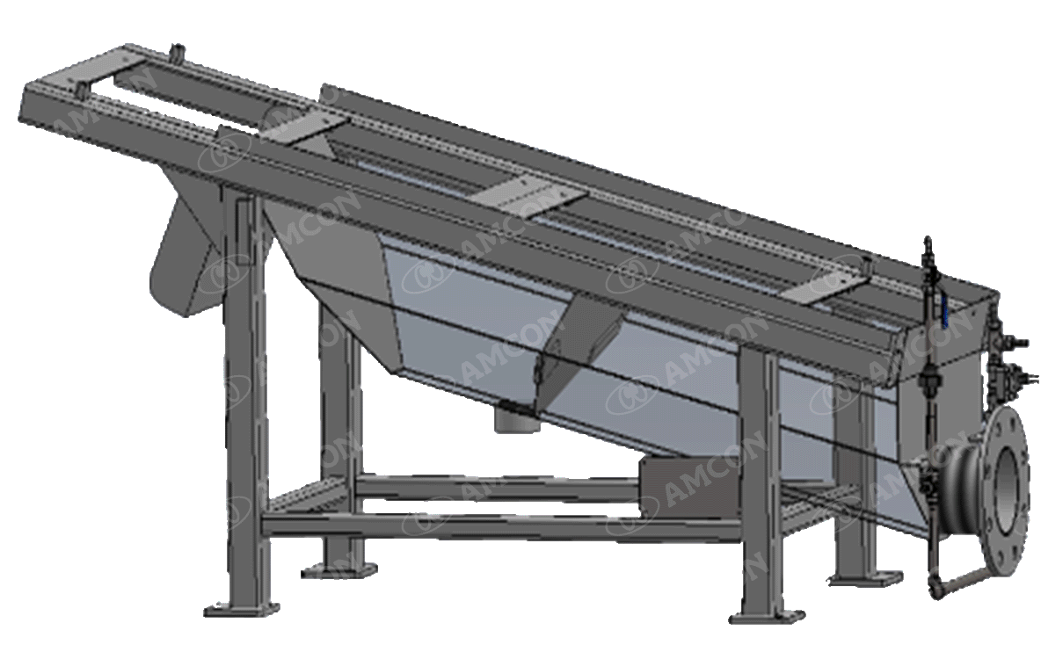
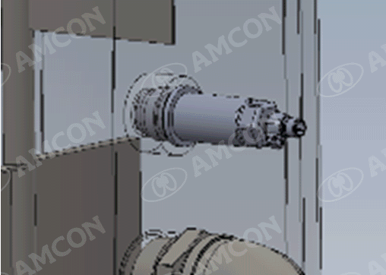
Otras actualizaciones
El estándar de bandeja separada extraíble permite la separación de filtración entre la deshidratación y las piezas concentradas sin cambiar las especificaciones.
Evite problemas como cortocircuitos de varillas de electrodos ajustando el nivel de agua mediante sensor de presión

Slide 25
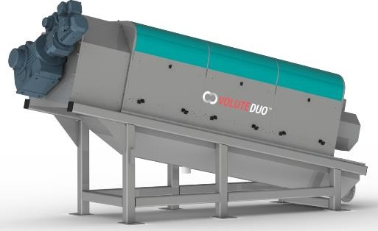
Ventajas del producto
La mayor evolución desde el anuncio de la prensa de deshidratación de lodos VOLUTE.
Los contenidos de la evolución son los siguientes tres puntos:
(1) Reducir el costo de los consumibles
(2) Elimine la disminución del rendimiento
(3) Uso con una gama más amplia de tipos de lodos
Es posible hacer propuestas para tipos de lodos que tenían un alto riesgo de obstrucción con el volute de un solo tornillo.
El atractivo del modelo de procesamiento de gran capacidad, cuyo cuello de botella era el costo de las piezas de repuesto consumibles, ha mejorado considerablemente.

Slide 26
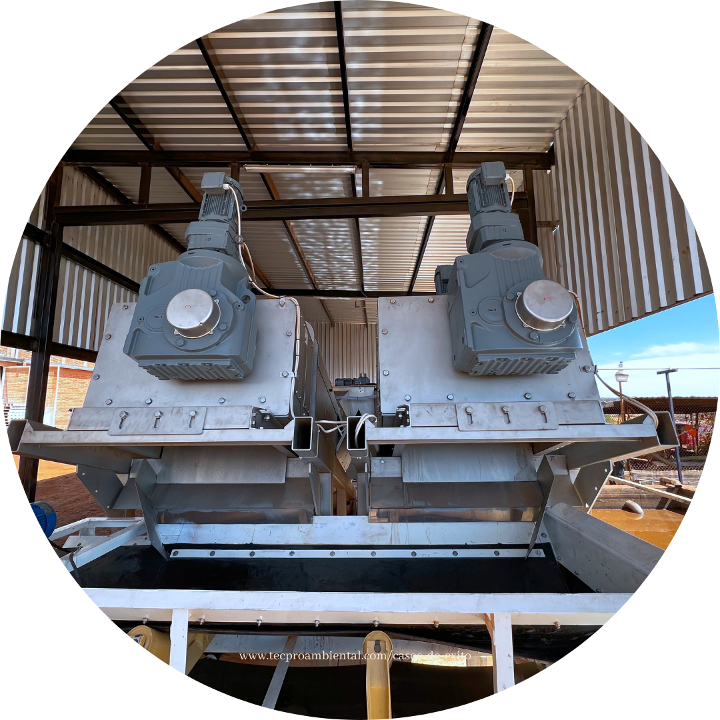
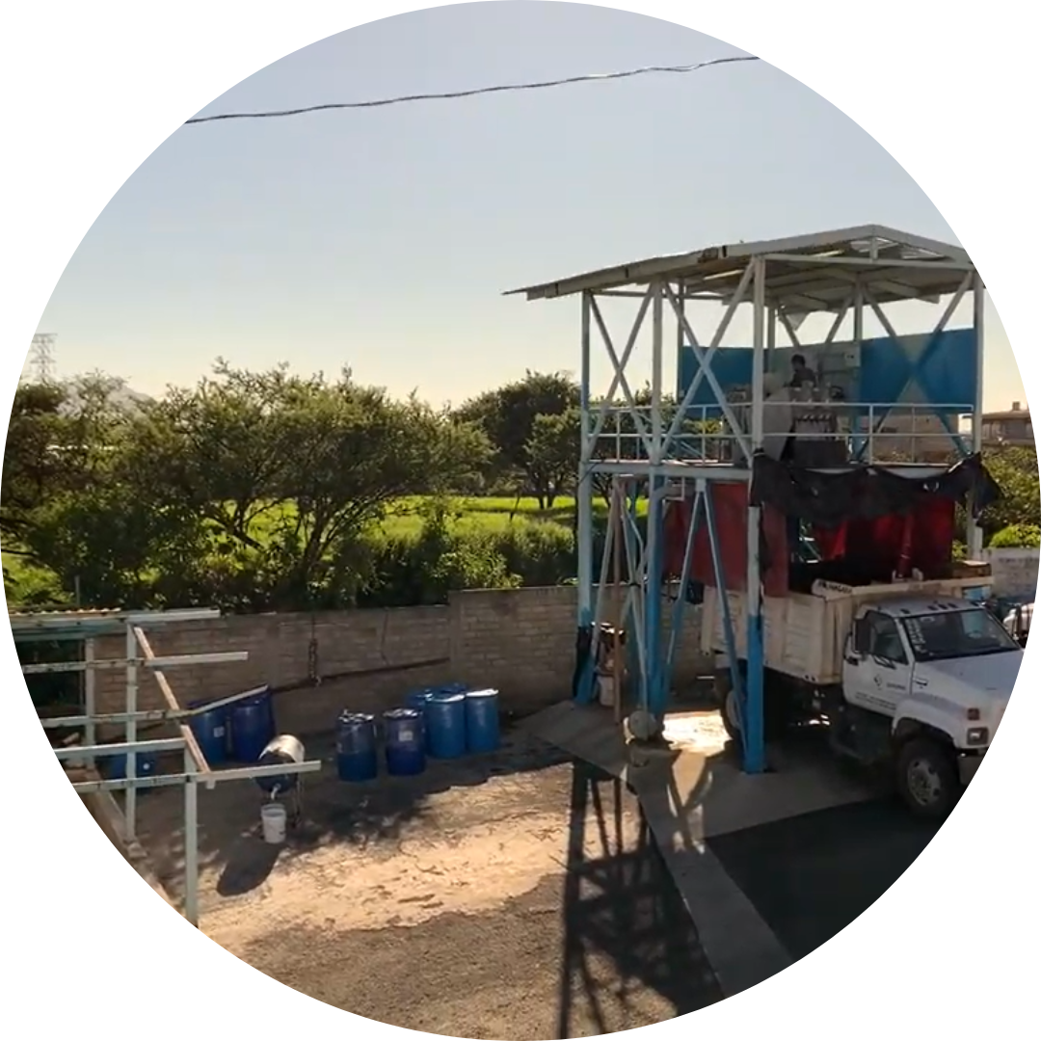
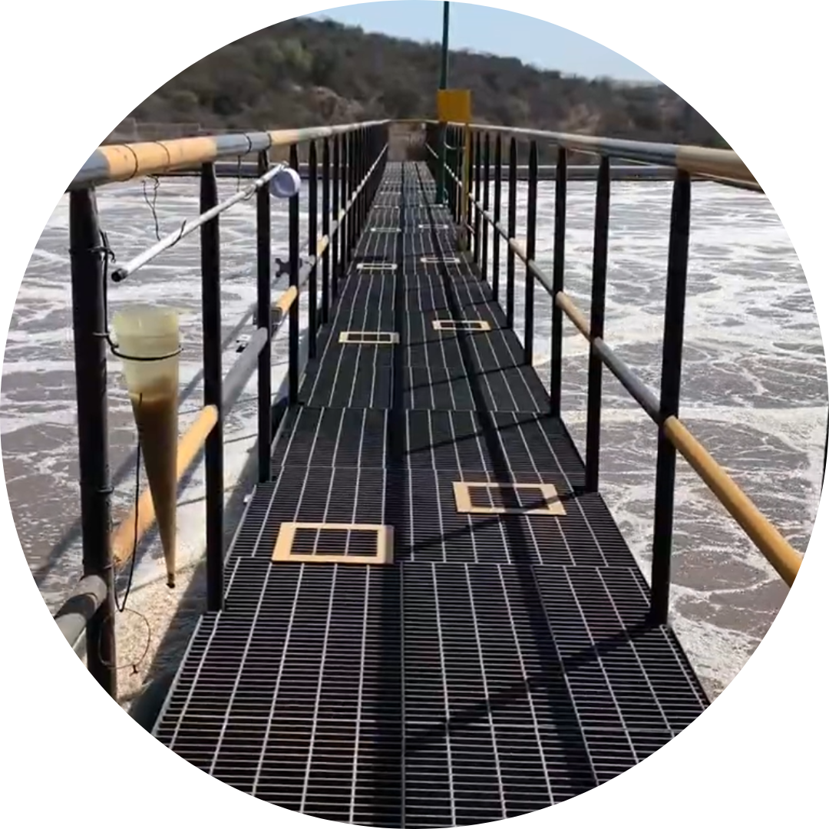
Casos de Éxito
CAMPO AZUL
RASTRO MUNICIPAL
EL POZO
La recepción de vinazas PTAR de Campo Azul, generaba una problemática en el funcionamiento adecuado de la planta, saturando su sistema con material orgánico.
Se instaló un equipo VOLUTE DUO RVP-802, como un proceso primario de cribado con una retención superior al 90% de sólidos en las vinazas haciendo más fácil el tratamiento de su agua PTAR.
Una planta que recibe aguas residuales con un lodo bastante característico, presentó una cantidad alta en grasa y aceite.
Se instaló un equipo VOLUTE Modelo: ES-202; haciendo más fácil el tratamiento de estos sólidos, requiriendo el mínimo mantenimiento en la máquina desde 2015.
Se instaló un equipo de deshidratación VOLUTE Modelo: ES-301, el cuál se instaló desde 2015 requiriendo un mínimo mantenimiento hasta la fecha. Los resultados del desaguado de lodos fueron:
Humedad en la torta de lodos al 80%
Concentración de sólidos de torta de lodos al 20%

Slide 27

90 units in Mexico and Latinoamerica!!
※As of July, 2023
5270 units in 77 countries !!
※As of July, 2023

